Slide 1

Digitális átállás – és ami mögötte van
Dr. Schmideg Iván

Slide 2
Fogalmak
Az Európai Bizottság 2003-as Közleménye:
a televízió és rádió műsorterjesztésben (broadcasting) a digitális átállás (digital switchover) az a folyamat, amelyik a digitális műsorterjesztés megindításával kezdődik és az analóg műsorterjesztés lekapcsolásával (analogue switch-off) ér véget.
A műsorterjesztés műsoroknak a fogyasztóhoz műholdon, kábelen és földi sugárzással való eljuttatását jelenti.

Slide 3
Az előadás témája
Műholdas műsorterjesztésben az analóg lekapcsolás már megtörtént.
Kábeles műsorterjesztésben még hosszú folyamat.
Földi rádió sugárzásnál még hosszabb folyamat.
Földi TV műsorsugárzás analóg lekapcsolás
első ütem: július 31, második ütem október 31
ezért ezzel foglalkozunk.
Digitális átállás, analóg lekapcsolás a továbbiakban a földi sugárzású TV-re vonatkozik.
„Mögötte van” = kiváltó okok, a folyamatot segítő és gátló tényezők.

Slide 4
Tartalom
az analóg lekapcsolás
  gazdasági indítékai
  szabályozási indítékai
a digitális átállást befolyásoló
  műszaki tényezők
  gazdasági tényezők
  szociális és szabályozási tényezők
hazai eredmények

Slide 5
Tartalom
az analóg lekapcsolás
  gazdasági indítékai
  szabályozási indítékai
a digitális átállást befolyásoló
  műszaki tényezők
  gazdasági tényezők
  szociális és szabályozási tényezők
hazai eredmények

Slide 6
TV fejlesztésének öröksége
A TV kifejlesztésének és tömeges elterjedésének idejében (1940-es, 50-es évek) a cél az adott technológiai fejlettség mellett leggazdaságosabban előállítható vevőkészülékek volt.
A végeredmény: fekete-fehér, egy hangcsatornás TV az abban az időben még elfogadhatónak tekintett frekvencia-kihasználással működött (8 MHz-enként egy TV csatorna).
A frekvencia kihasználás a színes kép és sztereó hang átvitelét is lehetővé tevő továbbfejlesztések után is változatlan maradt.

Slide 7
Mobil hírközlés elterjedése
A mobil telefonok rohamos elterjedésével (a 90-es évek elejétől az előfizetők száma kb. évenként megkétszereződött) a TV műsorszórás által használt frekvenciák iránti igény jelentősen megnőtt.
Példa a frekvencia-éhségre: 2000-ben az UMTS (3G mobil) szolgáltatások számára kijelölt 2GHz sávú frekvenciákra kiírt „évszázad árverésének” eredménye
  Anglia: 22,5 Mrd GBP (a GDP 2,5%-a)
  Németország: 98,8 Mrd DEM
    Átszámolva EUR-ra és a lakosság számához viszonyítva mindkettő 5,2 EUR/MHz/fő

Slide 8
Tartalom
az analóg lekapcsolás
  gazdasági indítékai
  szabályozási indítékai
a digitális átállást befolyásoló
  műszaki tényezők
  gazdasági tényezők
  szociális és szabályozási tényezők
hazai eredmények

Slide 9
Fontosabb Uniós döntések₁
COM(2003) 541 Közlemény
  a digitális átállás fontos indoka és egyben kihívása a földi TV sugárzás által használt spektrum, amelyből több száz MHz-nyi használható egyéb célokra, így nagy iránta a kereslet,
    kihívás: mind az eredeti analóg frekvenciákon, mind a digitális sugárzásra kijelölt frekvenciákon kell a TV sugárzást biztosítani („simulcast”)
  „digitális hozadék/digitális többlet” („digital dividend”), amely az analóg lekapcsolás után felszabaduló frekvencia-sávokat jelenti
  az analóg lekapcsolás céldátuma: 2012 vége.

Slide 10
ITU GE-06 szerződés
A tagállamok aláírták az ITU RRC-04 és RRC-06 (Regional Radio-communication Conference) alapján készült GE-06 (Geneva-06) nemzetközi szerződést.
  a VHF III sávban (174-230 MHz) és a VHF IV/V sávban (470-582/582-862 MHz) jelölt ki a digitális földfelszíni rádióműsorszóró (T-DAB) és digitális földfelszíni televízió műsorszóró (DVB-T) szolgálatok számára frekvenciákat,
  2015. június 17-től ezekben a sávokban az analóg műsorszórásra vonatkozó frekvenciakijelölések érvényüket vesztik és ezzel az érintett frekvenciák zavarás elleni védelme is megszűnik.

Slide 11
Fontosabb Uniós döntések₂
COM(2009) 586 Közlemény
  a digitális hozadék frekvencia tartományát 790–862 MHz-ben jelölte meg, ami olyan értékes, hogy minden felhasználót hatékony felhasználásra kell ösztönözni, akkor is, ha ez többletkiadásokkal jár,
  fontosnak tartaná, hogy az Európai Unióban egy (meghatározandó) időpont után csak olyan digitális televízió-vevőkészülékeket értékesítsenek, amely együtt tud működni az olyan, új generációs digitális átviteli tömörítési szabványokkal mint a H264/MPEG-4 AVC

Slide 12
Fontosabb Uniós döntések₃
243/2012/EU Parlamenti és Tanácsi határozat (RSPP)
  2013. január 1.-ig engedélyezési eljárás lefolytatása, hogy az elektronikus hírközlési szolgáltatások számára lehetővé tegyék a 800 MHz-es frekvenciasáv használatát. Rendkívüli nemzeti vagy helyi körülmények, vagy határokon átnyúló frekvenciakoordinációs problémák esetén, a Bizottság az érintett tagállam megfelelően megalapozott kérelme alapján 2015. december 31-ig egyedi eltérést biztosít.

Slide 13
Digitális hozadék értékesítése
2010-ben és 2011-ben tartott frekvencia árverések eredményei EUR/MHz/fő egységben
Olaszország | 1,36
Németország | 0,73
Franciaország | 0,70
Románia | 0,65
Portugália | 0,42
Svédország | 0,42
Dánia | 0,30
Spanyolország | 0,19

Slide 14
Digitális hozadék értékesítése
Németország (2010) 224 körös licit: 800 MHz-es sáv 6 darab 2x5 MHz-es frekvencia-blokk 3,5 Mrd € (az első körben licitált érték143-szorosa)
az értékek jelentősen elmaradtak az UMTS árverés (5,2 EUR/fő/MHz) rekordjaitól.
A fenti eredményekből Magyarországon (mérsékelten optimista becslés szerint) 0,5 EUR/fő/MHz értékkel, 60MHz értékesítésével és 10 millió lakossal számolva 300 MEUR ~ 90Mrd HUF árbevétel várható a digitális hozadék árverezéséből.

Slide 15
Tartalom
az analóg lekapcsolás
  gazdasági indítékai
  szabályozási indítékai
a digitális átállást befolyásoló
  műszaki tényezők
  gazdasági tényezők
  szociális és szabályozási tényezők
hazai eredmények

Slide 16
Műszaki tényezők
Video tömörítési és kódoló algoritmusok használata, amelyek jelentős frekvencia megtakarítást eredményeznek észrevehető minőségromlás nélkül,
Rádiófrekvenciás átviteli módszerek használata, amelyek frekvencia takarékos és megbízható átvitelt tesznek lehetővé,
Hardver eszközök, amelyekkel a fentiek realizálhatók és a vevőkészülékek költségei alacsonyak maradnak.

Slide 17
Video tömörítés₁
Állókép tömörítése
  A kép felosztása blokkokra (pl. 16x16 pixel).
  Egy blokk több képpontjának világosság jeléhez visznek át egy színinformáció párost. (A szem a színek változását sokkal kevésbé érzékeli, mint a világosságét)
  A blokk elemeire diszkrét cosinus transzformációt végeznek és csak a legalacsonyabb frekvenciájú tagokat viszik át. (A szem érzéketlen a túl szapora változásokra)
  Becslés a szomszédos blokkok eredményéből.

Slide 18
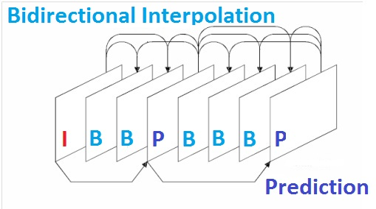
Video tömörítés₂
Mozgókép tömörítése
  12-15 képkockából képcsoport kialakítása
  Kezdő kép („Intra” frame =I) tömörítése állóképként

Slide 19
Video tömörítés₃
Mozgókép tömörítése
  Az elmozdulás vektor és az eltérés adatainak átvitele
Illeszkedő blokk
Cél blokk
Elmozdulás vektor
P
vagy
B
Előző referencia kép

Slide 20
Rádiófrekvenciás átvitel₁
Több (8-12 SD vagy 3 HD) csatorna kódolt videojele (+hang + adat) → multiplexer → transport stream→
Reed-Solomon kódolás (RS 188/204),
RF átvitel
  Előremutató hibajavító kódolás (FEC)
  FEC m/n
  OFDM (Orthogonal frequency-division multiplexing) eljárás
  (OFDM + FEC = COFDM)

Slide 21
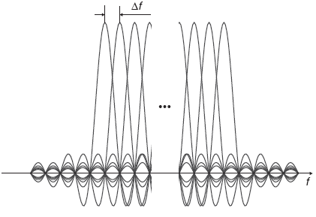
Rádiófrekvenciás átvitel₂
Adóban IFFT állítja elő, vevőben FFT állítja vissza
2K mód: 1,705 vivő
8K mód: 6,817 vivő
Mindegyik vivő QPSK, 16 QAM vagy 64 QAM modulációval modulálva
Szimbólum hossz T_{D}=1/Δf

Slide 22
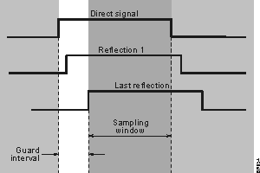
Rádiófrekvenciás átvitel₃
  Interferencia ellen védelmi intervallum GI
T_{D}

Slide 23
Rádiófrekvenciás átvitel₄
  Lehetőség egyfrekvenciás (SFN) hálózati működésre.
  (Nagy frekvencia-pontosság az adók között)
  Védelmi intervallum <= hullámterjedési idő.
  Helyzet GPS-el beállítva.
23

Slide 24
Hardver eszközök
A vevő készüléknek / dekódernek a kóderban végzett műveleteket ellenkező irányban el kell végeznie lehetőleg kis késleltetéssel, elfogadható áron.
  pl. 8k módban 6817 FFT / T_{D} → ~400 MIPS
  (OFDM már a 60-as években ismert volt, de realizálására nem volt eszköz)
Félvezető technika fejlődése teszi lehetővé (Moore törvény)

Slide 25
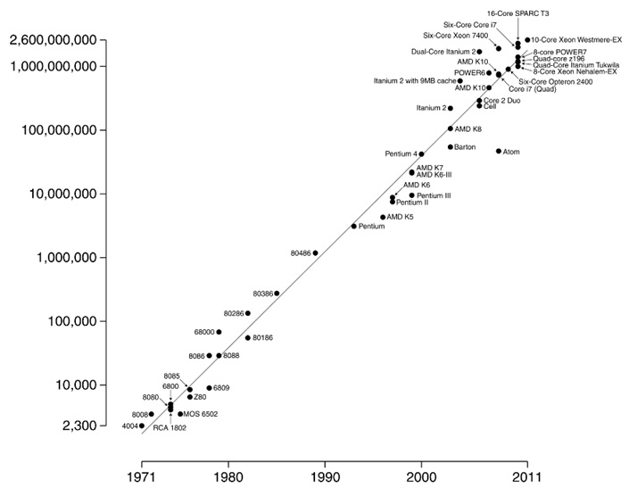
Moore törvény (Wikipedia)
Tranzisztorok
száma
Bevezetés időpontja

Slide 26
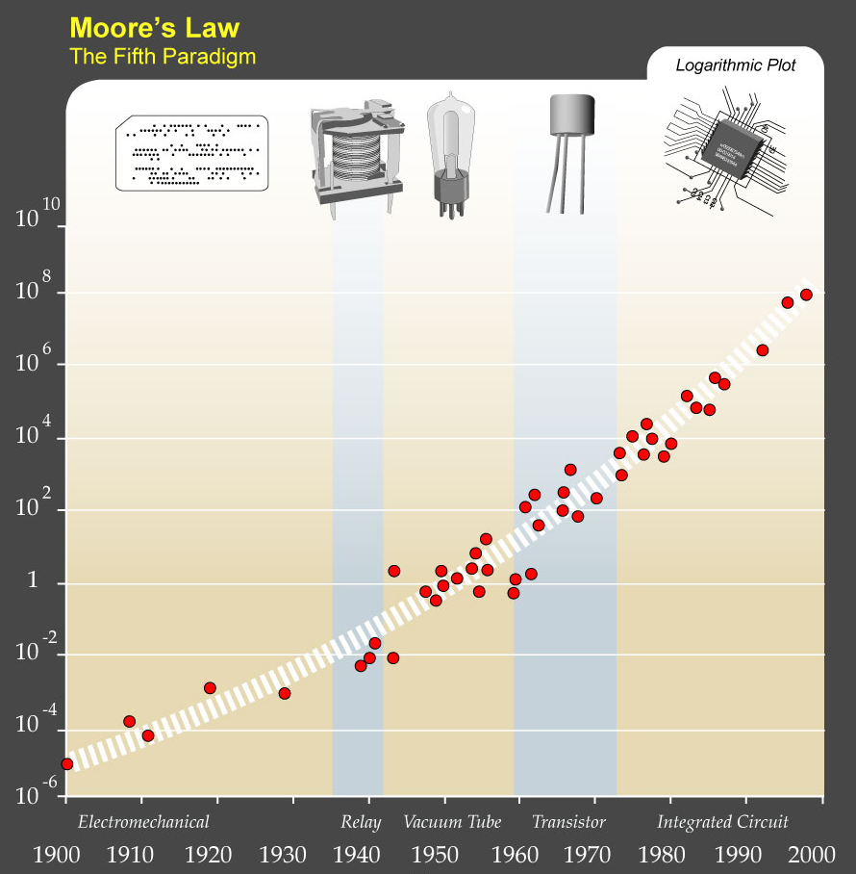
Moore törvény (Kurzweil)
Művelet/másodperc/1000$

Slide 27
Moore törvény (EBU)
EBU Technical Review July 2003.

Slide 28
Moore törvény (EBU)
2013.
H.265

Slide 29
Tartalom
az analóg lekapcsolás
  gazdasági indítékai
  szabályozási indítékai
a digitális átállást befolyásoló
  műszaki tényezők
  gazdasági tényezők
  szociális és szabályozási tényezők
hazai eredmények

Slide 30
Állam
Költség
Haszon
Szabályozási költségek
Rászorulók anyagi támogatása, hogy az új technikát használni tudják
Felhasználók megismer-tetése az új technológia használatával. Végezheti
  civil szerveződés (pl. Egyesült Királyság)
  állami intézmény, vagy annak megbízottja
Multiplexek üzemeltetési jogosultságának díja,
Digitális műsorszórás frekvenciadíja,
Felszabaduló frekvenciák értékesítése

Slide 31
Tartalomszolgáltatók
Költség
Haszon
Technikai fejlesztés, hogy lehetővé tegye
  a digitális formátumú kisugárzást,
  új szolgáltatások igénybevételét (pl. emelt hang-minőség, HDTV, 3DTV),
  új interaktív szolgáltatások igénybevételét (pl. EPG, több hang)
A kínált új szolgáltatásokból származik
nagysága attól függ, hogy azokat a fogyasztók mennyire veszik igénybe.

Slide 32
Műsor-szétosztó, -sugárzó
Költség
Haszon
Multiplexek üzemeltetési jogosultságának díja,
Digitális átvitelt és sugárzását biztosító infrastruktúra telepítése és üzembe helyezése
Frekvenciadíj,
Simulcast üzem többlet költsége
A frekvencia-takarékos digitális átvitelnek köszönhetően ugyanazon az infrastruktúrán több (vagy új szolgáltatásokat nyújtó) TV csatorna sugárzásának értékesítése
nagysága attól függ, hogy azokat a fogyasztók mennyire veszik igénybe.

Slide 33
Fogyasztó
Költség
Haszon
A digitális TV vételét lehetővé tevő eszközök beszerzése és üzembe helyezése
A digitális TV nyújtotta egyenletes minőség
  jobb minőségű kép (pl. HD) és hang (AAC, Dolby)
A frekvencia-takarékos digitális átvitelnek köszönhetően nagyobb csatorna választék
A kínált új szolgáltatások (EPG, gyermekzár, Euronews több nyelven),
amennyiben ezeket értékeli és haszonnak tekinti

Slide 34
Fogyasztói haszon
Előny
de
Egyenletes minőség
Jobb kép és hang minőség
Szolgáltatások (Euronews több nyelven
EPG, gyermekzár,),
szűk átmenet a jó minőségű kép, az élvez-hetetlen vétel (akadozó hang, „kockásodás”) és a teljes vételképtelenség között, megfelelő és jó állapotú antenna kell
2011: a háztartások 16%-ban volt LCD v. plazma TV, a növekedés évi 3,6% (2013-ra 17,5% becsülhető) (KSH: A háztartások fogyasztásának színvonala és szerkezete, 2011)
25 és 64 év közötti magyarok 74,8%-ának semmilyen idegennyelv-ismerete sincs. (Eurostat newsrelease 139/2010)
Új szolgáltatások használatát oktatni kell.

Slide 35
Tartalom
az analóg lekapcsolás
  gazdasági indítékai
  szabályozási indítékai
a digitális átállást befolyásoló
  műszaki tényezők
  gazdasági tényezők
  szociális és szabályozási tényezők
hazai eredmények

Slide 36
Állami támogatás nyújtásának
indokai
jogi korlátai
Piaci szereplők várhatóan hosszú megtérülési idejű költségei
Szociális megfontolások
Európai Közösséget létrehozó szerződés (EKSz)
(Treaty establishing the European Community )
87, 88, 89 cikk
Európai Unió működéséről szóló szerződés (EUMSz)
(Treaty on the Functioning of the European Union)
107, 108, 109 cikk
Európai Unió Bíróságának döntései

Slide 37
Állami támogatás lehetőségei₁
segélyre szoruló háztartások technológia semleges támogatása vevőkészülékek megvásárlásához, üzembe helyezéséhez;
a szociális helyzettől függetlenül a fogyasztók számára TV vételi lehetőség biztosítása a simulcast üzem elmaradása esetén;
a szociális helyzettől függetlenül vevőkészülékek beszerzésének technológia semleges támogatása a felhasználók kritikus tömegének elérésére;
digitális átviteli technikák, innovatív digitális szolgáltatások, interaktív alkalmazások kidolgozását célzó kutatások és pilot projektek támogatása;

Slide 38
Állami támogatás lehetőségei₂
a szolgáltatók támogatása, kártalanításként a műsorszórási többletköltségekért, amelyek a simulcast időszak során merülnek fel;
a műsorszóró hálózat kiépítésének támogatása olyan területeken, amelyeken egyébként nem lenne megfelelő a televíziós vétel;
a közszolgálati televíziók támogatása, hogy műsoraikat minden átviteli rendszerben sugározni lehessen, hogy a teljes lakosság elérhető legyen;
azoknak a műsorszolgáltatóknak a kártalanítása, amelyeknek engedélyeik lejárta előtt az analóg frekvenciák használatát fel kell adniuk.

Slide 39
Tartalom
az analóg lekapcsolás
  gazdasági indítékai
  szabályozási indítékai
a digitális átállást befolyásoló
  műszaki tényezők
  gazdasági tényezők
  szociális és szabályozási tényezők
hazai eredmények

Slide 40
Állami feladatok
A digitális átállással kapcsolatos legfontosabb állami feladatok:
  jogszabályi háttér biztosítása (Parlament + NMHH)
  a digitális hozadék felszabadítása (NMHH)
  gondoskodás a felhasználókról (NMHH)
    az érintettek felkészítése
    a szociálisan rászorultak támogatása
  (eredetileg a szolgáltató feladata volt, csak Magyarország és Makedónia megoldása, máshol állami, vagy az állam által megbízott és finanszírozott vállalkozás feladata)

Slide 41
Magyar jogszabályok
2007. évi LXXIV. törvény a műsorterjesztés és a digitális átállás szabályairól (Dtv.) (többször módosítva, módosult az átállás határideje)
14/2011. (XII. 27.) NMHH rendelet az egyes műszaki eszközök földfelszíni digitális műsorok vételére való alkalmasságának megjelöléséről
6/2012. (I. 26.) NMHH rendelet a digitális televízió-médiaszolgáltatások vételére alkalmas készülékek együttműködő képessége érdekében szükséges intézkedésekről
4/2013 (I. 18.) NMHH rendelet a közszolgálati médiaszolgáltatások digitális vételének biztosítása érdekében adható állami támogatás és az azzal összefüggő adatszolgáltatás, adatkezelés rendjéről.

Slide 42
Analóg lekapcsolás határideje
2007. évi LXXIV. Törvény:
2011. december 31.
2011. évi CVII. Törvény:
2012. december 31.
2013. évi CXXI. Törvény:
2014. december 31.
5/2013 NMHH elnöki rendelet
2013. évi CXXI. Törvény alapján:
2013 július, október

Slide 43
Digitális átállás története
1999 Budapest, 2002 Kabhegy Antenna Hungária első hazai kísérleti adásai MPEG-2 formátumban.
2004 Budapest, Kabhegy ingyenesen vehető multiplex üzemszerű kísérleti sugárzása (m1, m2, Duna TV, Duna II Autonómia csatornák + EPG).
2008 tavasz pályázat öt földfelszíni digitális televízió- és egy földfelszíni digitális rádióműsor-szóró hálózat üzemeltetésére (nyertes: Antenna Hungária).
2008 december Budapest, Kabhegy, Szentes DVB-T szolgáltatás MPEG-4-es formátumban két multiplexen elindul .

Slide 44
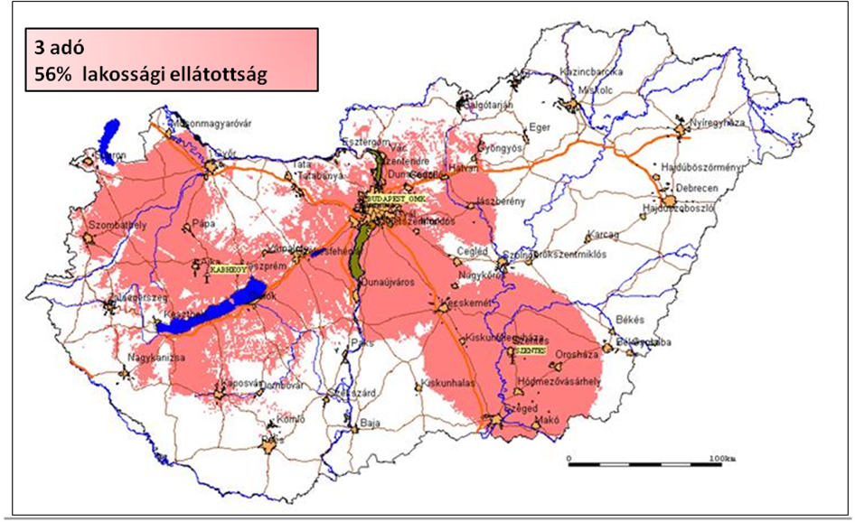
Ellátottság 2008
Forrás: Antenna Hungária

Slide 45
Szabvány által megengedett
Vivők száma: IFFT 2k, 8k
Moduláció: QPSK, 16QAM, 64QAM
Hibajavítás: FEC 1/2, 2/3, 3/4, 5/6, 7/8
Védelmi intervallum: GI 1/4, 1/8, 1/16, 1/32

Slide 46

Nálunk használt
Vivők száma: IFFT 2k, 8k
Moduláció: QPSK, 16QAM, 64QAM
Hibajavítás: FEC 1/2, 2/3, 3/4, 5/6, 7/8
Védelmi intervallum: GI 1/4, 1/8, 1/16, 1/32
A megfelelőség igazolása

Slide 47
Lefedettség és adók száma

Slide 48
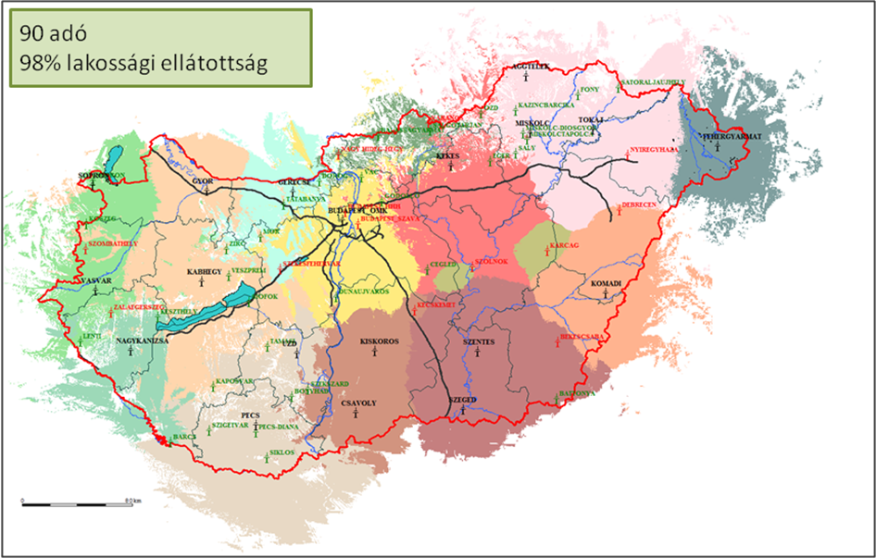
Ellátottság 2013 november
Állandóhelyű vétel tetőantennával: 98 % +
Kültéri vétel hordozható eszközzel: 66 %
Beltéri vétel hordozható eszközzel: 32 %
Forrás: NMHH

Slide 49
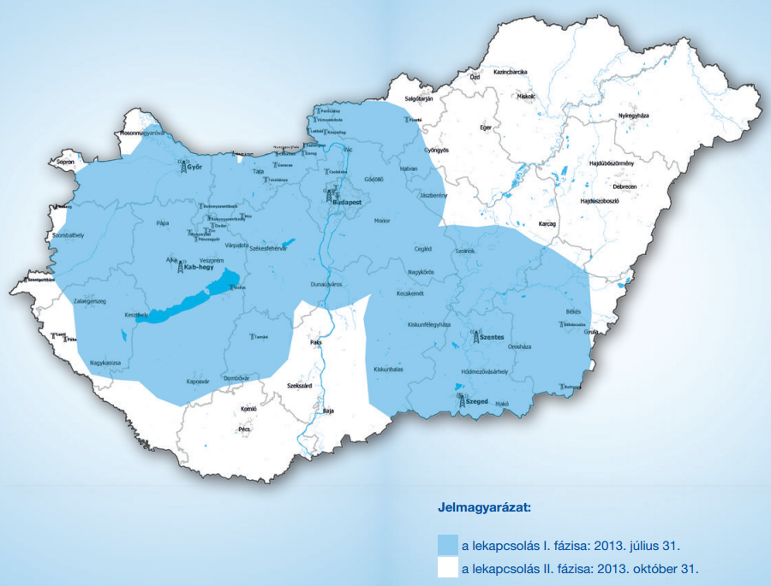
Analóg lekapcsolás fázisai

Slide 50
Áthangolás
UHF sáv (Műsorszórás)
sáv IV
sáv V
21
30
34
35
40
50
60
61
69
470 MHz
582 MHz
790 MHz
JELENLEG (digitális) TV csatornák / Jövőben mobil
59
60
61
62
63
64
65
66
67
68
69
8 MHz
8 MHz
8 MHz
8 MHz
8 MHz
8 MHz
8 MHz
8 MHz
8 MHz
8 MHz
8 MHz
72 MHz
790 MHz
862 MHz

Slide 51
Felhasználók támogatása₁
Érintettek felkészítése
  általános tájékoztató kampány
  érintett csoportra irányuló tájékoztatás
    más tartalmat lehet eljuttatni a lekapcsolásra szánt adóhálózatra (a lekapcsolásban közvetlenül érintett néző számára),
    mint az összes többi földfelszíni, műholdas és kábeles vételi helyre (a közvetlenül vagy időben még nem érintett néző számára).

Slide 52
Felhasználók támogatása₂
    A szociálisan rászorultak támogatása
  állami támogatás → jogszabályban kell rögzíteni, EU Bizottsági notifikáció szükséges versenysemlegesség alapvető kritérium
  A támogatás módja: a digitális vevődekóderek valamint a működéshez szükséges eszközök (pl. antenna, kábel, stb.) beszerzése, helyszíni beszerelése, telepítése, üzembe helyezése.
  (Más megoldás: pénzbeli támogatás voucher formájában → másodlagos piac kialakulása)

Slide 53
Támogatás feltételei
Csak olyan (állandó lakhellyel rendelkező), rászoruló háztartás részére adható, amely kizárólag analóg földfelszíni műsorszórási vétellel rendelkezik,
Csak indokolt esetben és mértékben adható,
Nem hivatalból, hanem kérelem alapján adható.

Slide 54
Rászorultság kritériumai₁
rendszeres szociális segélyt;
lakásfenntartási támogatást;
ápolási díjat kap;
időskorúak járadékában;
saját jogon nevelési ellátásban;
fogyatékossági támogatásban;
vakok személyi járadékában;
saját jogon kapott hadigondozotti pénzellátásban;
foglalkoztatást helyettesítő támogatásban részesül.

Slide 55
Rászorultság kritériumai₂
2013. évben tölti be a 70. életévét (vagy ennél idősebb), és számára az ONYF által folyósított nyugellátás, nyugdíjszerű szociális ellátás, egészségbiztosítási ellátás együttes összege nem haladja meg a mindenkori nyugdíjminimum kétszeresét,
azaz 57 000 forintot.
55
HTE - NMHH

Slide 56
Rászorultak támogatása
Forrás: NMHH

Slide 57
Érintettek számának becslése₁
Mintavételes (rendszeresen megismételt) felmérések:
Elsődlegesen 570 ezer (kizárólag analóg módon, tető- vagy szobaantennával televíziózó) háztartás érintett,. További 100 ezer háztartásban a digitális átállás megtörtént, de van olyan TV készülék is, amelyen analóg módon nézhetők a műsorok (pl. nyaralókban).

Slide 58
Eddigi adatok
Az első lekapcsolási ütem:
Felmért háztartás: 220 ezer
NMHH segítséget igénylő háztartás: 55 ezer
A második lekapcsolási ütem felmérésének vége:
NMHH segítséget igénylő háztartás: 120 ezer

Slide 59
TV piac változása

Slide 60
Egyéb felhasználói támogatás
A 100 éves Puskás Tivadar Távközlési Technikum
  100 középiskolában tart előadást a digitális TV-ről (NMHH megbízás)
  10 diák, 10 helyszínen a MediaMarkt-ban tartott folyamatos „konzultációt” az érdeklődőknek
  (AH felkérés)
A HTE valamennyi polgármesternek levelet írt, amelyben felajánlja, hogy igény esetén (a Schönherz iskola kollégiummal együttműködve) ingyenes tájékoztatót és szakmai konzultációt tart az érdeklődőknek. 16 előadás (NMHH megbízás)

Slide 61
Köszönöm a figyelmet
schivan0810@gmail.com

